Slide 1
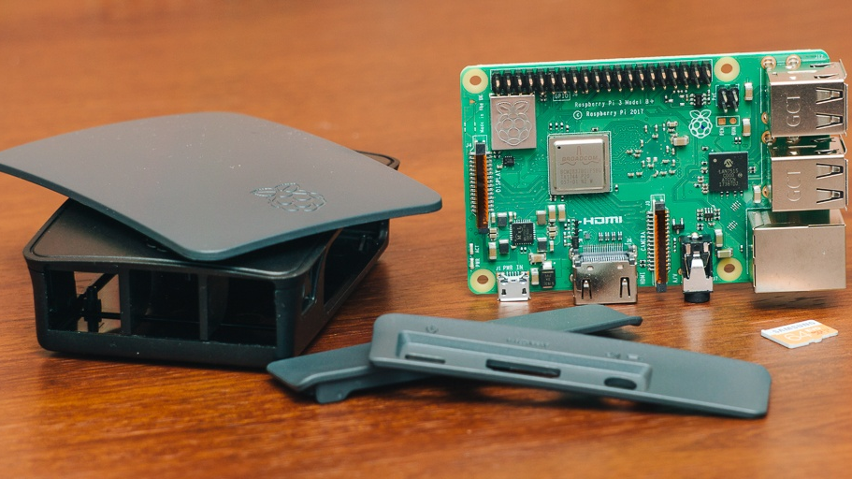
오픈소스 10조
팀 프로젝트 계획서
20192921 이원응
20192934 최은서
20192936 최환규

Slide 2
Table of Contents
1
문제점 인식
2
사전 기술 및 시장조사
3
제품 요청 사항
4
구현할 제품 이미지
5
제품 설계
6
향후 추진 일정
7
고려사항 및 향후 개선점

Slide 3
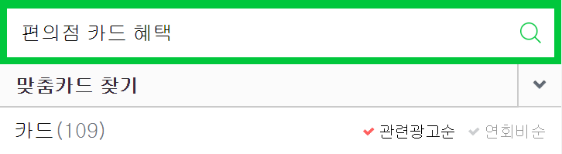
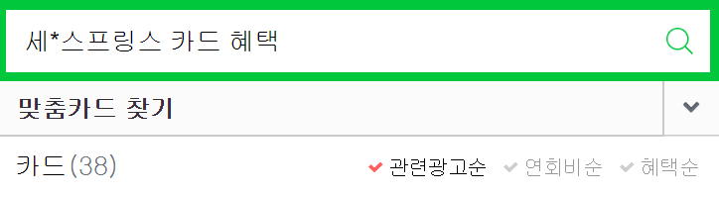
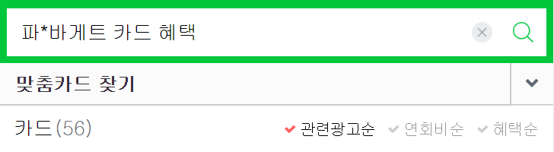
PART 1
문제점 인식
많은 카드 혜택들이 버려짐
오정민, “[오정민의 쌈짓돈]한 해 1300억 사라지는 카드사 포인트, 미리 잘 챙기세요”, 한국 경제, 2019. 05. 16
박인철,＂통신사 맴버쉽 포인트 절반도 못 쓰고 소멸… 변덕스런 운영 도마에“,
소비자가 만드는 신문, 2019. 05. 21
혜택을 사용하려고 해도 너무 복잡함
1. 제휴 카드가 너무 많기 때문에 결제 시 카드 혜택 종류를 전부 알고 최선의 카드를 제시하기는 너무 힘들다.
109가지
38가지
56가지
2. 같은 프랜차이즈 매장일지라도 혜택을 받을 수 없는 업소도 존재한다.
- 스*벅스 인천공항점은 일부 제휴 혜택을 제외한 모든 프로모션/이벤트 할인 혜택이 불가
- 투*플레이스는 홈페이지에 특수 점포에서 혜택이 제외됨을 공지했지만 정확한 점포 위치 제공하지 않음

Slide 4
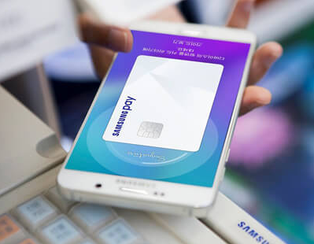
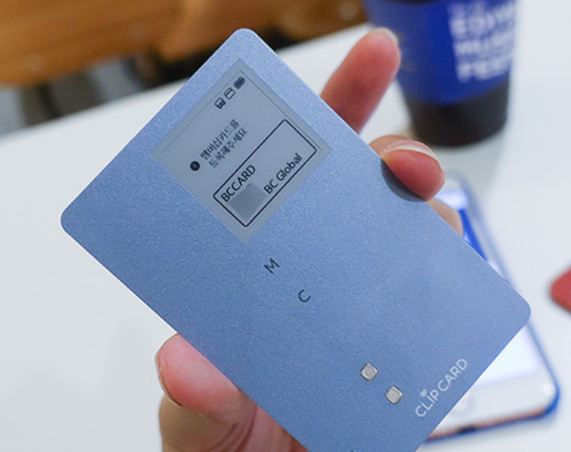


PART 2
사전 기술 및 시장조사
Samsung Pay
Clip Card
Syrup Wallet
홈쇼핑 APP
사용자의 카드를 저장해두고 원하는 카드를 선택하여 결제할 수 있도록 함
마그네틱 카드 단말기와 NFC카드 단말기에 모두 적용할 수 있음
스마트폰 내부의 앱
결제 시 카드를 자동으로 선택해주지는 않음
스마트폰과 연동된 카드 모양의 단말을 사용
작은 액정 화면을 통해 여러 정보 표시 가능
신용카드는 마그네틱 결제만 지원되어 시장에서 외면당함
비슷한 사례로 LG 페이 서비스를 위해 IC 카드 또한 지원되는 화이트 카드라는 제품이 있었으나 백지화 됨
다양한 멤버십카드들을 모아둔 어플
멤버십카드를 여러 개 가지고 다닌 필요가 없어짐
멤버십 혜택을 받기 위해서는 사용자가 직접 해당 카드를 선택해서 적용해야 함
마지막 결제 시 등록된 카드들 중 일시불, 할부, 쿠폰을 전부 고려하여 가장 저렴한 가격을 나타내주는 결제수단을 제시해 줌

Slide 5
PART 2
사전 기술 및 시장조사
시장조사 결론
여러 카드를 한 곳에 모아 혜택을 받기에 조금 더 수월하게 만들어 주는 기능은 많지만, 여러 카드들이 저장이 되어 있을 뿐 그 중에서 직접 사용자가 선택해야 하는 문제가 있다.

Slide 6
PART 3
제품 요청 사항
항목 | 요청 사항 | 구현 방법
카드 제시 | 상황에 맞는 카드를 추천해주되 결제가 안되는 경우나 선호를 하지 않는 경우 다른 카드도 사용할 수 있도록 해야함 | 사용자가 소지하고 있는 카드들 중 가장 좋은 카드만 선택해주는 것이 아닌 사용자가 상황에 따라 다른 카드 또한 선택할 수 있도록 카드를 혜택이 좋은 순서대로 정렬
데이터 저장 | 각 카드들의 현 가맹점에서의 카드 정보 저장 필요 | 파이썬에서 지원하는 다차원 리스트를 이용하여 가맹점 제휴 카드들과 카드들의 혜택을 정리 관련 정보를 관리하기 쉽도록 서버에 저장 카드들의 혜택을 주기적으로 웹 크롤러를 통해 자동 갱신
상황 정보 수집 | 결제 상황에 대한 정보 입력 필요 | 점포명과 가격정보를 qr코드를 이용하여 동시에 입력 받음

Slide 7
PART 3
제품 요청 사항
항목 | 요청 사항 | 구현 방법
휴대성 | 결제를 위해 가지고 다니는 단말이기에 크기가 너무 크면 안됨 | 블루투스를 이용하여 장치를 분리시켜 휴대성을 높일 수 있도록 함
카드 결제 | 카드를 알려주는 것만 아니라 카드를 결제할 수 있도록 해야함 | 동적 NFC를 이용하여 하나의 단말에서 상황에 맞는 카드 정보를 출력할 수 있도록 설계

Slide 8
PART 4
구현할 제품 이미지
무선 연결
유선 연결
[결제용 단말]
[가맹점 단말]
동적 nfc
(카드 신호 생성)
키패드
- 가격 정보 입력 받음
(추후에 실제 결제 단말과의 연동 계획)
화면
- QR코드 출력
QR코드 인식 카메라
화면
- 선택 카드 정보 출력
- 소비자 카드 선택 확인
Raspberry Pi
블루투스 모듈
서버
- 카드 별 혜택
- 각 매장 별 제휴 카드 목록
[소비자 휴대 단말]
블루투스 모듈
웹 크롤러
- 가맹점 홈페이지에 있는 카드 혜택을 자동으로 가져와 서버에 저장
Raspberry Pi

Slide 9
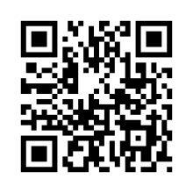
PART 4
구현할 제품 이미지 – 가맹점 단말
구상도)
<가맹점 명 출력> | <가격 출력> |  | 확인 | <QR 코드 출력>
가맹점 명 수정 | 1 | 2 | 3
 | 4 | 5 | 6
 | 7 | 8 | 9
 | 지우기 | 0 | 00
예시)
GS 25 신금호점 | 7850원 |  | 확인
가맹점 명 수정 | 1 | 2 | 3
 | 4 | 5 | 6
 | 7 | 8 | 9
 | 지우기 | 0 | 00

Slide 10
PART 4
구현할 제품 이미지 – 결제용 단말
구상도)
추천 카드 |  | 다음 카드 | 이전 카드
<추천 카드 명 출력> |  | 결제 진행
<카드 혜택 출력>
원 결제 금액 | <금액 출력>
실 결제 금액 | <금액 출력>
예시)
추천 카드 |  | 다음 카드 | 이전 카드
우리 V 체크카드 |  | 결제 진행
결제 건당 3000원 할인
원 결제 금액 | 7850원
실 결제 금액 | 4850원

Slide 11
PART 5
제품 설계
세부 항목 | 세부 기능
서버 | Django Virtual Environment | Django를 사용하여 해당 기기를 사용할 때 필요한 데이터를 수집하고, 알고리즘을 구현시킬 수 있는 웹 페이지 개발.
 | Web crawler | Beautifulsoup과 urllib.request 라이브러리를 활용하여 개발. 각 카드 별 혜택 및 매장 별 제휴 카드 목록에 대한 데이터 수집
카드 결제 | NFC | 일반적으로 신용카드 결제에 사용되는 13.56mhz nfc를 이용하여 일반 매장에서 결제가 가능하게 함. 동적 nfc를 사용하여 하나의 장치에서 여러 카드를 저장하고 사용할 수 있도록 함 SPI-Py 모듈 사용
Notes:
세부 항목
세부 기능

Slide 12
PART 5
제품 설계
세부 항목 | 세부 기능
단말 간 정보 전달 | bluetooth | 중앙 처리 장치를 분리시켜 손에 쥐고 다녀야 하는 단말을 소형화
 | QR코드 | 가맹점으로부터 입력 받은 가격 정보를 바탕으로 화면에 QR코드 출력. 소비자는 카메라로 QR코드 인식하여 결제 데이터를 받아옴. pyzbar 라이브러리를 사용하여 바코드에 사용하는 이미지를 검출하고 OpenCv로 QR코드 디코딩
인터페이스 제작 | Tkinter 라이브러리 | 고객용, 가맹점용으로 총 2개의 GUI를 제작. (상황에 따라서는 화면전환용 GUI를 더 제작)
라즈베리 파이 | raspbian | 다양한 부품을 통합적으로 제어하고 연산 수행.
Notes:
세부 항목
세부 기능

Slide 13
PART 5
제품 설계
[Franchisee]
Raspberry Pi
키패드
가격,매장 정보
데이터를 바탕으로
QR코드 디코딩
화면
QR코드 출력
[Consumer]
nfc 모듈
카메라
QR코드 인식
HW : Raspberry Pi
OS : Raspbian
LANG : Python3
일정 시간마다
주기적으로 업데이트
QR코드로
받아온 정보
Web Crawler
결제를 위한
카드신호 발생
블루투스 모듈
가맹점별 카드 혜택
QR코드로
받아온 정보
1번
결제 정보
2번
매장 및 가격 정보를 토대로 알고리즘을 구현시켜 추천 카드 출력
3번
결제 정보
Server
Rasbperry Pi
QR코드로 받아온 정보

Slide 14
PART 6
향후 추진 일정
가맹점 단말 제작
QR코드 입출력
Django 서버 구축
카드사 홈페이지 웹 크롤링
동적 nfc신호 출력
통합
11/4
11/6
11/13
11/20
11/27
Notes:
세부 항목
세부 기능

Slide 15
PART 7
고려사항 및 향후 개선점
항목 | 고려사항
QR코드 생성 | 외부 라이브러리 Qrcode를 활용하여 소요시간을 단축할 것.
개발 순서 | 웹 크롤링, Django를 이용한 웹 페이지 개발, 입력 받은 정보로 QR코드 생성, GUI제작에 대한 부분은 물품이 오기 전까지 먼저 제작할 것.
추가 개발 항목 | 만약 프로젝트가 빠르게 진행되어 시간이 여유롭다면, 아두이노 블루투스 모듈을 이용하여, 고객용 단말 자체 크기 축소, GUI의 디자인 개선 및 화면 전환에 필요한 화면 제작을 진행.
Notes:
세부 항목
세부 기능

Slide 16
PART 7
고려사항 및 향후 개선점
개선점 | 개선 방식
부족한 휴대성 | 가맹점 단말 외의 나머지 기기들은 스마트폰에서 충분히 지원 가능한 기능들이므로 스마트폰으로 이식하여 편의성을 극대화
Notes:
세부 항목
세부 기능

